Slide 1
UNIVERSIDAD TECNOLÓGICA NACIONAL · ADMINISTRACIÓN DE SISTEMAS DE INFORMACIÓN
Planificación de un
Proyecto de TI
Trabajo Práctico Integrador 2026 — Etapa 3
Personal (Telecom Argentina) · Proceso de instalación de internet con fibra óptica
COMISIÓN 403 · GRUPO 310
53535 · Bonadeo, Juan Cruz 52674 · Casermeiro, Gonzalo
53215 · Lezcano, Diego 52688 · Lurati, Ignacio
Notes:
Reparto sugerido de la exposición (15-20 min): · Bonadeo — láminas 2 a 5 (puntos 1, 2 y 3) y cierre, láminas 20 a 22 (punto 12 y conclusión). · Casermeiro — láminas 6 a 9 (puntos 4 y 5). · Lezcano — láminas 10 a 14 (puntos 6, 7-8 y 9). · Lurati — láminas 15 a 19 (puntos 10 y 11). Es una sugerencia: se puede reordenar sin tocar el deck.

Slide 2
1
El problema detectado
Tres debilidades del proceso de instalación relevadas en las Etapas 1 y 2, hoy sin tratamiento
1
Trazabilidad
2
Priorización
3
Competencias
El estado real de la instalación no está disponible en tiempo real. Genera reclamos duplicados y consultas manuales entre Operaciones, NOC y Comercial.
La cola de órdenes de trabajo no tiene criterio de priorización. No es posible siquiera medir el cumplimiento del orden de despacho.
No se controla la competencia técnica al asignar una orden: técnico sin capacitación en el nuevo modelo de ONT.
Origen de R06
R07 · severidad 12
R04 · severidad 12
R04 y R07 fueron identificados y valorados en la Etapa 2 y quedaron sin planilla de tratamiento. Este proyecto es el tratamiento de ambos.
Notes:
Bonadeo. Punto 1 del entregable. El proyecto no repite la Etapa 2: cierra el hueco que dejó. R04 y R07 son severidad 12 y son los únicos dos riesgos de esa severidad que quedaron sin plan de tratamiento.

Slide 3
1
El proyecto propuesto
Plataforma de gestión de órdenes de trabajo con aplicación móvil de campo
QUÉ INCLUYE
QUÉ NO INCLUYE
Despacho y priorización con cola única
Motor de asignación por competencia certificada, zona, carga y ventana horaria
Aplicación móvil offline-first: checklist por modelo de ONT, mediciones ópticas, evidencia fotográfica y conformidad del cliente
Integraciones con SGOT, CRM, base de datos y NMS
SSO, doble factor y baja automática de credenciales
Tablero de indicadores
Reemplazo o migración del CRM, del SGOT o de la base de datos
Rediseño del escalamiento del CRM (R06), que ya tiene plan propio
Obra civil, tendido troncal y ampliación de nodos (R11)
Reemplazo del firewall (R03) y redundancia del balanceador (R09)
Otros procesos de campo: reparaciones, mudanzas y desinstalaciones
Vehículos y fusionadoras
Interviene las actividades 3 a 9 del proceso modelado en la Etapa 1. Las actividades 1 y 2 —recepción de la solicitud y verificación de cobertura— siguen en el CRM.
Notes:
Bonadeo. Punto 1. El alcance está delimitado por exclusión explícita: lo que queda afuera está afuera porque ya tiene tratamiento propio o porque pertenece a otro proyecto. El docente destacó esta delimitación.

Slide 4
2
Objetivos
Cada uno con indicador, línea base, meta y plazo. Las líneas base se declaran como supuestos: su medición es un entregable de la fase 2.
 | Objetivo | Indicador | Línea base | Meta | Plazo
O1 | Aumentar la productividad del técnico de campo | Instalaciones conformes ÷ horas-técnico | 0,50 inst./h (supuesto) | 0,525 (+5%) | 6 meses desde producción
O2 | Reducir la latencia de registro del cierre de la orden | % cerradas dentro de los 15 min · tiempo asignación→cierre | 20% · 26 h (supuesto) | ≥90% · ≤8 h | Mes 4, sostenido 3 meses
O3 | Reducir las visitas fallidas por causa evitable | Reprogramadas por falta de competencia o kit ÷ despachadas | 12% (supuesto) | ≤6% | 6 meses desde producción
O4 | Asegurar el cumplimiento de la priorización de la cola | % despachadas según el motor · cumplimiento del SLA | No medible hoy — esa imposibilidad es R07 | ≥95% · ≥90% | Mes 3 desde producción
O1 comparte indicador con el objetivo de negocio comprometido en la Etapa 1. O4 no tiene línea base porque la imposibilidad de medirlo es, precisamente, la definición del riesgo R07.
Notes:
Bonadeo. Punto 2. Lo importante acá: O1 y el objetivo de negocio de la Etapa 1 comparten indicador, y O4 no tiene línea base porque la imposibilidad de medirlo ES la definición del riesgo R07.

Slide 5
3
Alternativas y selección
Tres proyectos de TI que atacan problemas distintos de la organización, todos detectados en el análisis de riesgos de la Etapa 2
Plataforma de gestión de órdenes con aplicación móvil de campo
Trazabilidad, priorización (R07) y control de competencias (R04)
SELECCIONADA
1
Seguridad perimetral y gestión de identidades
Perímetro obsoleto sin soporte (R03) y credenciales de contratistas que sobreviven al contrato (R05) — severidad 15
Mencionada
2
Capacidad y mantenimiento preventivo de planta externa
Nodos que se saturan sin aviso (R11) y fibra que se degrada sin plan de inspección (R08)
Mencionada
3
MODO DE CONSTRUCCIÓN
CONTRAPARTIDA ASUMIDA
SaaS: plataforma de Field Service Management configurable, contratada como servicio. La organización no construye el producto: lo configura, y construye las integraciones y la capa de seguridad.
Costo recurrente por usuario, dependencia del proveedor y salida de datos personales del perímetro. Esto último agrava R05 y se compensa por vía contractual (punto 8) y en la factibilidad legal.
Notes:
Bonadeo. Punto 3. Ojo con la formulación: las alternativas NO son modos de construir lo mismo (interno / SaaS / tercerizado), son proyectos distintos que atacan otros problemas. Así lo redefinió el docente el 23/08. El modo de construcción SaaS también lo indicó él.

Slide 6
4.1
Ciclo de vida híbrido
No es una elección de compromiso: cada mitad del proyecto tiene una naturaleza distinta y exige un enfoque distinto
PREDICTIVO
INCREMENTAL E ITERATIVO
Selección y contratación del proveedor, arquitectura de integración, seguridad y cumplimiento normativo.
Configuración funcional, experiencia de uso de la aplicación de campo, reglas de priorización y asignación, despliegue territorial.
Requerimientos estables y cerrables por anticipado, proceso formal de compras con RFI y RFP, evaluación legal por datos personales. Entregables definidos, con aprobaciones secuenciales, que no admiten iteración.
La usabilidad con guantes, bajo sol directo y sin conectividad no se especifica por adelantado, y los pesos del motor se calibran con datos reales. Se resuelve con piloto, ajuste y despliegue por olas.
POR QUÉ NO CASCADA PURA
POR QUÉ NO ÁGIL PURO
Si la aplicación se entrega recién al final, el riesgo es una herramienta que los técnicos no adoptan y cuyo uso falsean —cierres cargados en bloque al fin de la jornada—, lo que destruye la medición de O1 y O2.
Hay compromisos contractuales con un proveedor externo, adquisiciones con plazo de entrega, marco regulatorio de datos personales y un presupuesto que la Gerencia necesita aprobado por anticipado.
Notes:
Casermeiro. Punto 4.1. El docente destacó especialmente la defensa del ciclo de vida híbrido. La clave es que no se justifica por moda sino por la naturaleza de cada grupo de entregables.

Slide 7
4.2
Las once fases del proyecto
Cada fase cierra con un entregable verificable. El paquete de primer nivel de la EDT se corresponde con la fase.
1
Inicio
7
Pruebas
Acta de Proyecto aprobada
Funcionales, de integración, de carga y de seguridad
2
Relevamiento y análisis
8
Piloto en zona acotada
Requerimientos y medición de las líneas base de O1 a O4
Informe de piloto con ajustes de uso y de priorización
3
Selección de proveedor
9
Capacitación
RFI, lista corta, RFP, evaluación y contrato firmado
Técnicos, supervisores, NOC y almacén capacitados y evaluados
4
Diseño y configuración
10
Despliegue por olas
Flujos, motor de asignación y aplicación de campo configurados
Sistema en producción en todo el alcance geográfico
5
Integración y seguridad
11
Estabilización y cierre
SGOT, CRM, base de datos y NMS operativos; SSO y doble factor
Acta de cierre, traspaso a operación y alta del CI en la CMDB
6
Migración de datos
La fase 11 cierra el circuito con la Etapa 2: el sistema es un nuevo elemento de configuración en la CMDB y su puesta en producción constituye un cambio normal, que pasa por el CAB.
Órdenes abiertas, padrón de técnicos y matriz de competencias
Notes:
Casermeiro. Punto 4.2. Si preguntan por qué once fases y no menos: cada una corta donde hay una decisión de avance o un entregable que otra área tiene que aprobar.

Slide 8
4.3
Estructura de desglose de trabajo
Once paquetes de primer nivel y cincuenta paquetes de trabajo, cada uno con predecesora, duración, perfil y entregable verificable
11
50
9
30
paquetes de
primer nivel
paquetes de
trabajo
perfiles
asignados
actividades en el
camino crítico
CRITERIO DE DESCOMPOSICIÓN
SOLAPAMIENTOS PREVISTOS DESDE EL DISEÑO
No se descompone por debajo del nivel en que un paquete tiene un único entregable verificable y un responsable identificable.
AF — 2.2, 2.3 y 2.4 arrancan a la vez; la medición de línea base es la actividad más larga de la fase
EI — 5.1 a 5.4 encadenadas sobre un único especialista, con 5.6 y 6.1 en la misma ventana: el conflicto de mayor impacto
ES — interviene en 3.3 y 3.4, y luego en 5.5 y 5.6
CP — 4.6, 4.7 y 5.1 comparten ventana; después 8.3, 10.1 y 11.1
Las fases 9 y 10 se abren por ola de despliegue, porque cada ola es una entrega con valor propio y admite decisión de avance o retroceso.
Notes:
Casermeiro. Punto 4.3. Los solapamientos no son un descuido: están diseñados en la estructura y son el insumo del análisis de sobreasignación del punto 10. Es el punto donde la EDT y el aplanamiento se conectan.

Slide 9
5
Recursos humanos
Ningún perfil figura acá sin ser responsable de al menos un paquete de la EDT. La carga sale de sumar las duraciones de esos paquetes.
Perfil | Pers. | Horas | Ventana | Ded. | Origen del recurso
Analista funcional (AF) | 1 | 848 | d6 – d189 | 58% | Interno
Consultor de la plataforma (CP) | 1 | 784 | d58 – d184 | 78% | Provisto por el proveedor
Referente de operaciones (RO) | 1 | 704 | d6 – d184 | 49% | Interno — Gerencia de Operaciones
Especialista de integraciones (EI) | 2 | 560 | d14 – d172 | 22% | Uno interno y uno por bolsa de horas
Jefe de proyecto (JP) | 1 | 408 | d0 – d192 | 27% | Interno — Tecnología y Sistemas
Especialista de seguridad (ES) | 1 | 312 | d14 – d109 | 41% | Interno — Seguridad de la Información
Responsable de pruebas (QA) | 2 | 232 | d27 – d109 | 18% | Interno
Capacitador (CA) | 1 | 200 | d105 – d164 | 42% | Interno — RR.HH. con Supervisión
Diseño de experiencia de uso (UX) | 1 | 192 | d58 – d145 | 28% | Interno; si no existe el rol, por obra
Total | 11 | 4.240 | d0 – d192 | — | 530 días-persona sobre 9 perfiles
Ningún perfil alcanza dedicación completa: todos se afectan parcialmente y conservan sus responsabilidades de línea. La duplicación en EI y QA no responde a volumen sino al aplanamiento de recursos —evita 23 días hábiles de atraso—.
Notes:
Casermeiro. Punto 5. La pregunta esperable es por qué dos personas en EI y en QA: la respuesta está en el punto 10, con una sola persona por perfil el proyecto pasa de 192 a 215 días.

Slide 10
6
Higiene y seguridad laboral
Se analizan los sectores del proceso crítico —incluido el trabajo de campo—, no los sectores donde se ejecuta el proyecto
PREVENCIÓN PRIMARIA · CUATRO ACCIONES JERARQUIZADAS DE MAYOR A MENOR EFICACIA
1
2
3
4
En el diseño
En el origen
En el medio
Sobre la persona
De instalaciones, equipos y puestos. El layout es el instrumento que la materializa.
Se elimina o sustituye la fuente del riesgo.
Barreras entre la fuente y la persona: vallado, vehículo como barrera física.
EPP, capacitación, vigilancia de la salud. El escalón más débil.
SECTORES ANALIZADOS
DONDE EL SISTEMA ES LA MEDIDA PREVENTIVA
Base operativa — depósito y pañol, playa de carga, oficina del NOC, mesa de despacho, sala técnica y aula.
Campo — tendido aéreo en vía pública, cámara subterránea (espacio confinado) y domicilio del cliente.
La habilitación vigente para trabajo en altura y riesgo eléctrico pasa a ser condición de despacho: una orden que requiere altura no puede asignarse a un técnico con certificación vencida. El control deja de depender de la memoria del técnico y se vuelve prevención en el diseño del flujo. Es, a la vez, el tratamiento de R04.
Notes:
Lezcano. Punto 6. La idea fuerte: el EPP se consigna siempre como complemento y nunca como respuesta principal. Y el caso del checklist bloqueante en la app es donde el proyecto y la higiene y seguridad se cruzan.

Slide 11
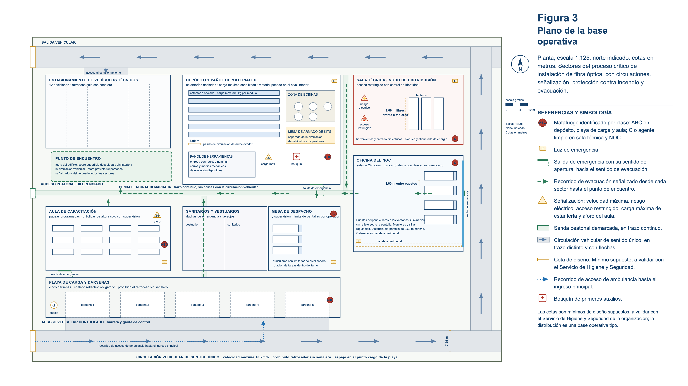
Notes:
Lezcano. Punto 6, figura 3 del Anexo II. Escala 1:125, norte indicado. Señalar: circulaciones peatonal y vehicular separadas y sin cruces, matafuegos identificados por clase, recorridos de evacuación y punto de encuentro fuera del edificio. Las cotas son mínimos de diseño supuestos, a validar con el Servicio de Higiene y Seguridad.

Slide 12
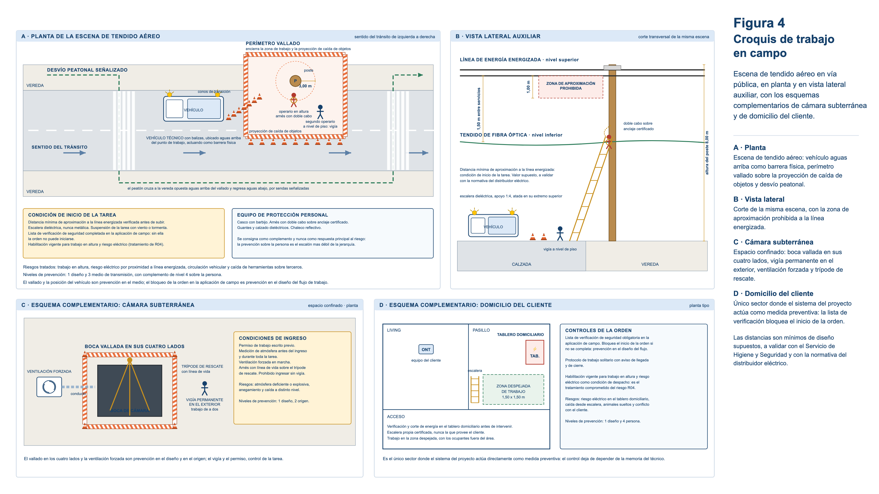
Notes:
Lezcano. Punto 6, figura 4 del Anexo II. Cuatro escenas: planta y vista lateral del tendido aéreo, cámara subterránea y domicilio del cliente. El vehículo aguas arriba es barrera física —prevención en el medio—; el checklist bloqueante en la app es prevención en el diseño.

Slide 13
7·8
Activos a adquirir y forma de adquisición
Dimensionado sobre el alcance del proyecto: operación de fibra óptica en el Gran Rosario, 60 técnicos. No es la operación nacional.
Activo o servicio | Cantidad | Forma de adquisición | Por qué así
Licencias de la plataforma FSM | 78 | Suscripción anual | En SaaS no hay licencia perpetua. La anual fija el precio durante la implantación y los 6 meses de medición; el compromiso plurianual consolidaría la dependencia antes del piloto
Servicio de implantación y configuración | 784 h | Bolsa de horas con tope | El precio cerrado exigiría congelar la configuración antes del piloto, cuando 8.3 prevé ajustar reglas con datos reales
Consultoría de integración | 560 h | Servicios por hora, con tope | El esfuerzo depende del estado real de los sistemas heredados, que se conoce recién en 2.3
Dispositivos móviles rugerizados | 63 | Compra directa | Vida útil superior al horizonte del proyecto y uso permanente. Quedan como activo y se incorporan a la CMDB
Unidades de evaluación de dispositivos | 6 | Comodato | Se necesitan antes de decidir la compra y se devuelven: traslada el costo de la prueba al oferente
Servicio de mapas y geolocalización | por uso | Pago por uso, con tope mensual | El volumen es proporcional a las órdenes y no es estimable antes de la medición de líneas base
Soporte premium de estabilización | 12 meses | Suscripción de plazo acotado | Se descarta el pago por incidente: incentiva a no reportar y distorsiona el indicador
Notes:
Lezcano. Puntos 7 y 8, fusionados en una sola tabla como muestra la guía de cátedra. La columna que importa es la última: cada modalidad se elige por una razón de riesgo o de incertidumbre, no por costumbre.

Slide 14
9
RFI y RFP
Dos instrumentos distintos y sucesivos: el RFI reduce la incertidumbre sobre el mercado, el RFP reduce la incertidumbre sobre la oferta
RFI · PEDIDO DE INFORMACIÓN
RFP · PEDIDO DE PROPUESTA
Momento — etapa temprana, antes de fijar especificaciones
Se pide — capacidades, arquitectura, modelos de licenciamiento y rangos de precio
Se obtiene — un mapa del mercado que depura los requerimientos
No vinculante para ninguna de las partes
Acá: paquete 3.1, 5 días, crítico. Relevar integración nativa, alojamiento de datos y alcance real del modo offline
Momento — con la lista corta hecha y el pliego cerrado
Se pide — propuesta técnica y económica, cronograma, equipo, SLA y condiciones contractuales
Se obtiene — ofertas comparables y puntuables, base de la negociación
Vinculante para el oferente por el plazo de validez
Acá: paquete 3.3, 7 días, crítico. Solo a la lista corta y sobre los requerimientos aprobados en 2.6
CRITERIOS PONDERADOS DE EVALUACIÓN, DEFINIDOS ANTES DE ABRIR LAS PROPUESTAS
25%
20%
20%
15%
10%
10%
Seguridad y
protección de datos
Capacidad de
integración
Motor de asignación
y modo offline
Costo total de
propiedad a 3 años
Plazo de
implantación
Soporte local
y SLA
Notes:
Lezcano. Punto 9. Dos remates: (1) los tres primeros criterios concentran el 65% y se corresponden con los riesgos de la Etapa 2 que el proyecto trata o agrava; (2) hay un umbral de admisibilidad —la propuesta sin alojamiento en la región queda fuera cualquiera sea su puntaje—. No se emite RFQ porque el objeto no es un bien de especificación cerrada.

Slide 15
10
Tiempos del proyecto
Estimación determinística por camino crítico sobre los 50 paquetes. En días hábiles y meses relativos al día 0, la aprobación del Acta.
187
192
30 / 50
6
días hábiles a fechas
tempranas (CPM)
días hábiles de duración
adoptada ≈ 9,1 meses
actividades en el
camino crítico
tramos de sobreasignación
detectados
POR DÓNDE PASA EL CAMINO CRÍTICO
APLANAMIENTO DE RECURSOS
Arranque y relevamiento
Selección del proveedor — 31 días hábiles consecutivos, el tramo más largo y menos comprimible: depende de plazos de mercado y de la firma del contrato
Las cuatro integraciones encadenadas sobre un mismo especialista
Pruebas, piloto, capacitación de gestión, tres olas de despliegue y estabilización
Las otras 20 actividades tienen holgura, entre 1 y 84 días hábiles: corriendo 24 de ellas dentro de esa holgura se resuelven los conflictos que el refuerzo no elimina
CPM a fechas tempranas
187 días
recursos ilimitados · no ejecutable
(a) Nivelación pura, una persona por perfil
215 días
+28 días (+15%) · 9 personas
(b) Refuerzo de EI y QA con una persona parcial
192 días
+5 días (+2,7%) · 11 personas
Se adopta la segunda: dos personas parciales cuestan menos que 23 días hábiles adicionales de proyecto, que arrastran licenciamiento, estructura y el diferimiento de los beneficios.
Notes:
Lurati. Punto 10. Insistir en que el cronograma va en meses relativos al día 0 y no en fechas de calendario: la fecha de inicio real no está definida. Fue una decisión del grupo (D2) ante una consulta que el docente no respondió.

Slide 16
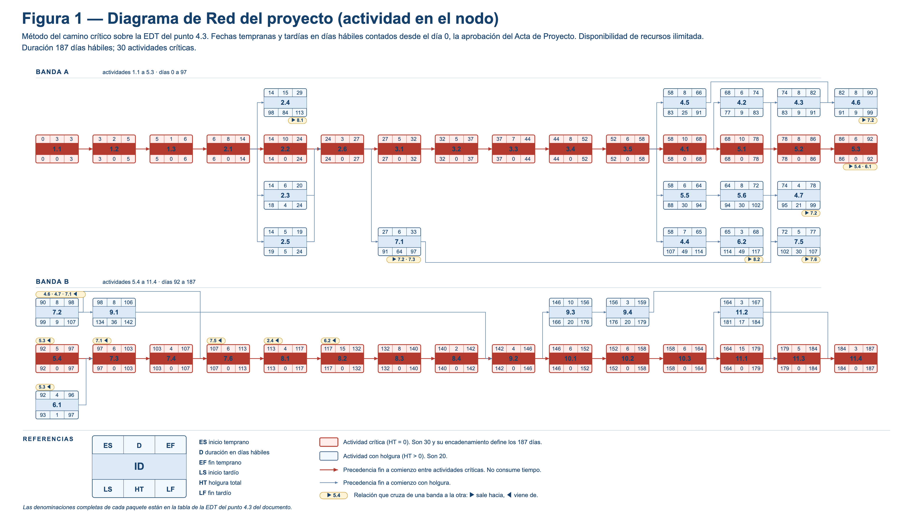
Notes:
Lurati. Punto 10, figura 1 del Anexo II. Actividad en el nodo, en dos bandas. En rojo las 30 críticas con holgura total nula; en azul las 20 con holgura. Cada nodo lleva ES-D-EF arriba y LS-HT-LF abajo. Las etiquetas amarillas son las 8 precedencias que cruzan de una banda a la otra.

Slide 17
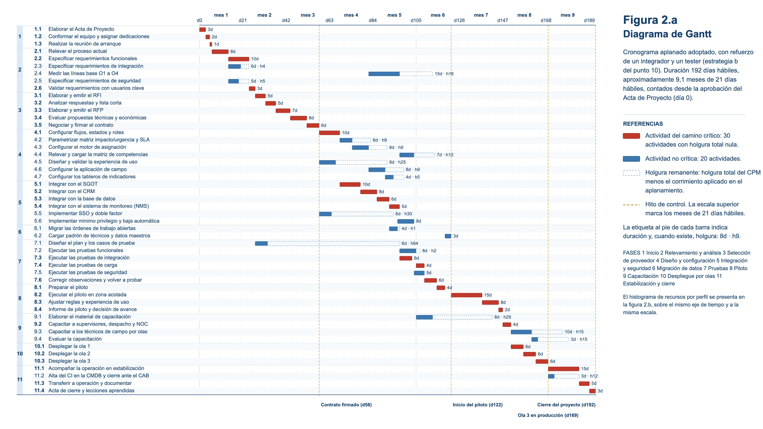
Notes:
Lurati. Punto 10, figura 2.a del Anexo II. Cronograma aplanado adoptado, 192 días. En rojo el camino crítico, en azul las no críticas, en línea de puntos la holgura remanente. Los cuatro hitos verticales: contrato firmado (d58), inicio del piloto (d122), ola 3 en producción (d169) y cierre (d192).

Slide 18
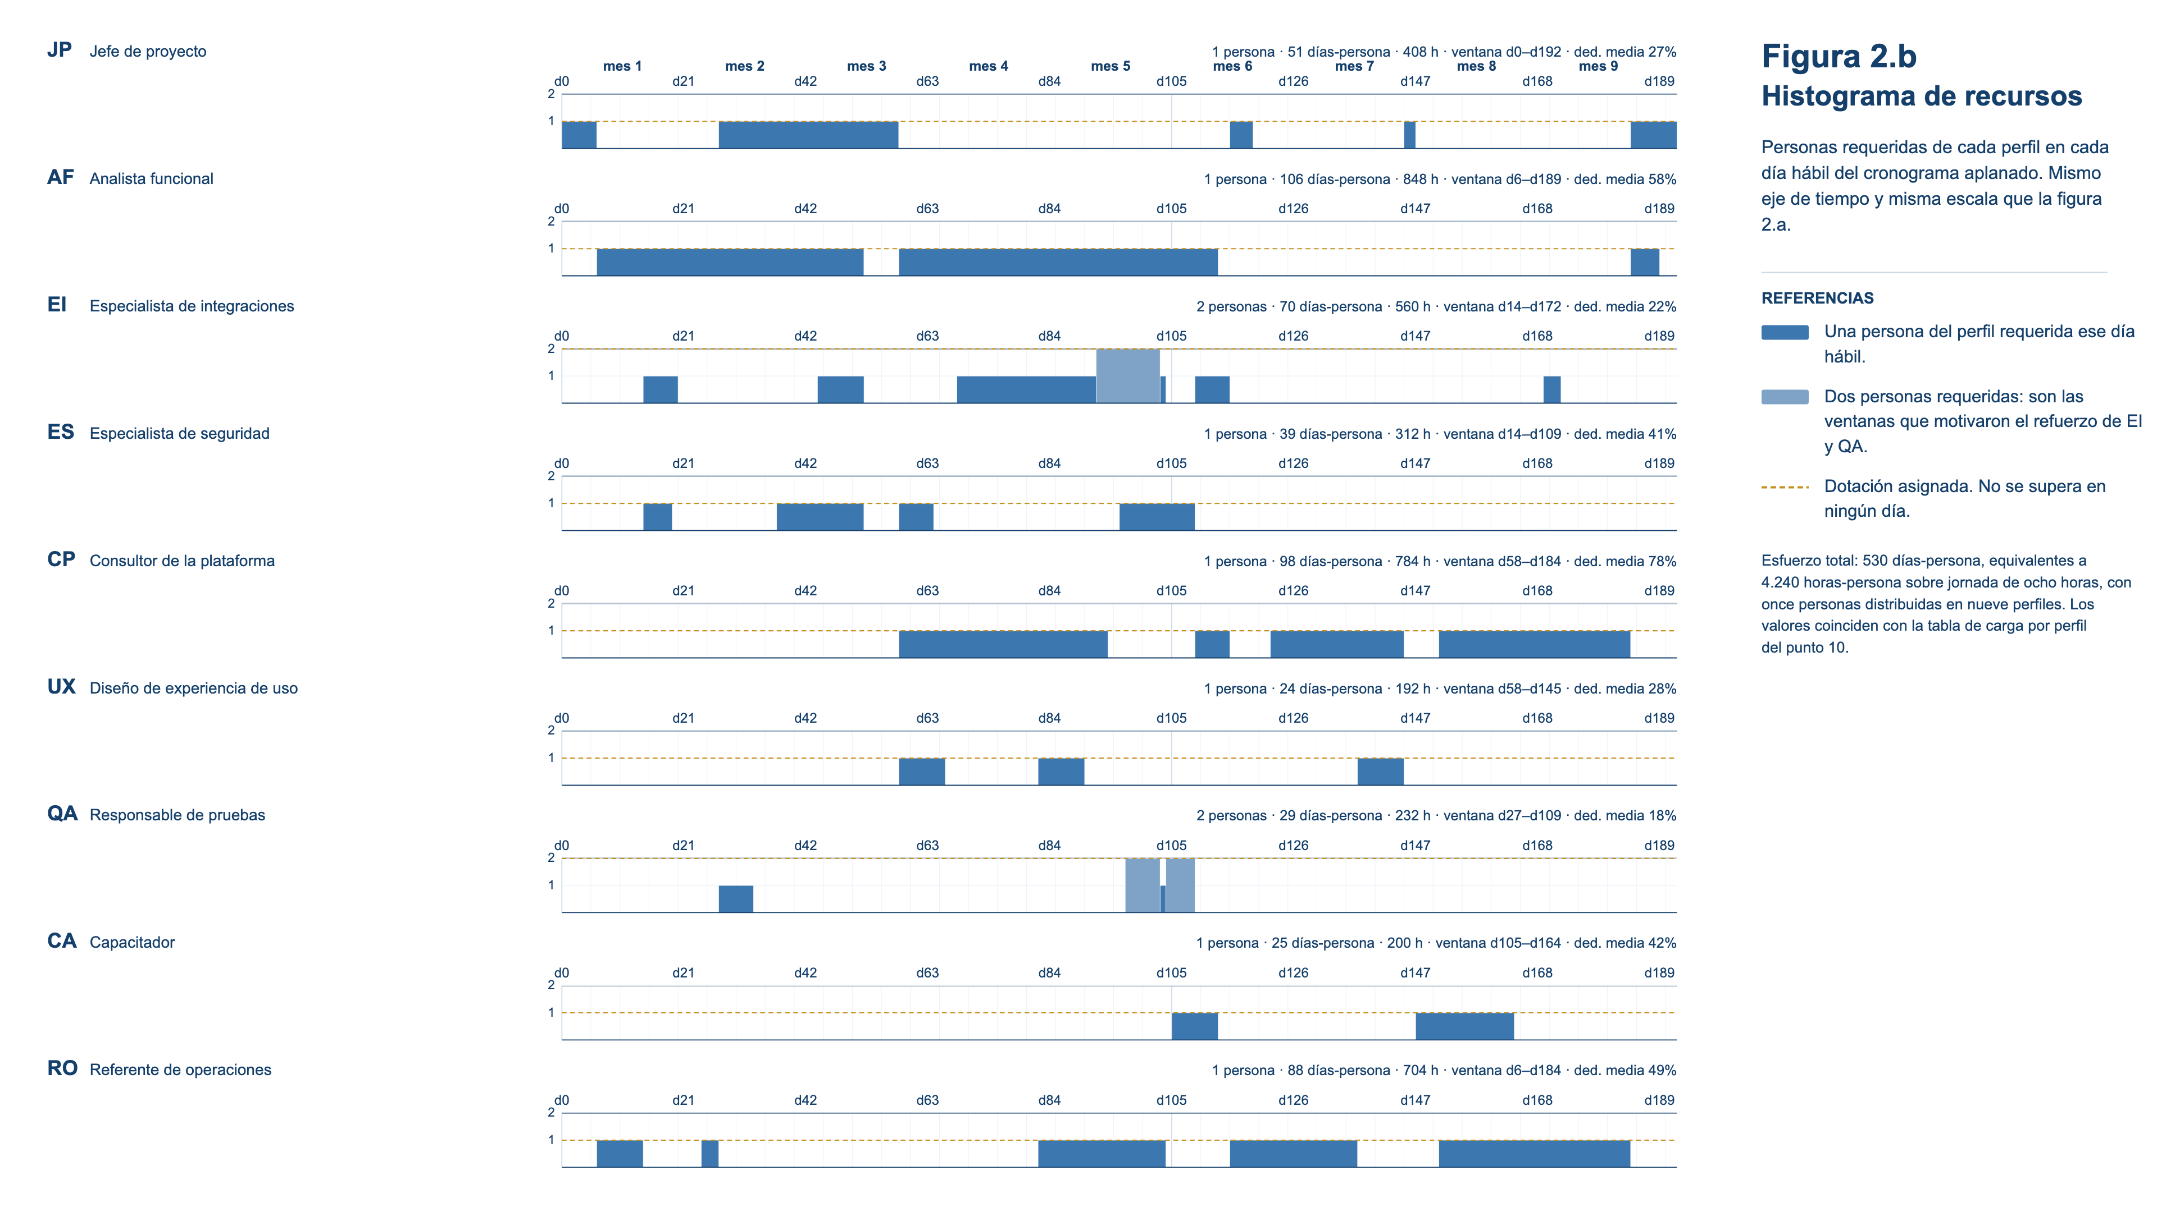
Notes:
Lurati. Punto 10, figura 2.b del Anexo II. Mismo eje de tiempo y misma escala que el Gantt. Las barras celestes claras son los picos de dos personas: son exactamente las seis ventanas de sobreasignación que motivaron el refuerzo de EI y QA, y la comparación de estrategias está en la lámina 15. La línea de puntos es la dotación asignada, y no se supera ningún día. Si preguntan por qué no un tercer refuerzo: sumar un segundo referente de operaciones solo bajaría de 192 a 189 días, mejora que no justifica una tercera incorporación.

Slide 19
11
Variables de costo
Todos los valores son supuestos declarados, a validar contra cotizaciones reales y contra las respuestas al RFI y al RFP. Expresados en dólares.
ESTRUCTURA DEL COSTO — AÑO 1 (USD)
COSTO TOTAL DE PROPIEDAD A TRES AÑOS (USD)
Recursos humanos propios
3.456 h al valor hora por perfil
112.624
Año 1
328.226
ejecución del proyecto
Adquisiciones (bienes)
63 dispositivos rugerizados
39.060
Año 2
100.379
operación en régimen
Servicios
Licencias, implantación, MDM, mapas y soporte
103.150
Año 3
102.855
con indexación contractual del 5%
Subtotal costo directo
254.834
531.460 total a 3 años
Costos indirectos
12% sobre el costo directo
30.580
Reserva de contingencia
15% — responde a R03, R04, R05 y R07
42.812
El año de ejecución concentra el 62% del total; el 38% restante es recurrente. Ese 38% es el rasgo económico distintivo del modelo contratado como servicio: el compromiso presupuestario no termina con la puesta en producción y crece con la dotación licenciada. Un desarrollo propio habría invertido la proporción.
Costo total del año 1
328.226
Notes:
Lurati. Punto 11. Dos aclaraciones que conviene anticipar: el consultor de la plataforma (784 h) no se computa como RRHH propio porque lo provee el proveedor —va dentro del servicio de implantación—, y la contingencia del 15% no es un porcentaje de estilo: se justifica riesgo por riesgo con R03, R04, R05 y R07 de la Etapa 2.

Slide 20
12
Factibilidad técnica
El proyecto no requiere tecnología por desarrollar: las plataformas FSM configuradas como servicio son un producto maduro. El problema está en otro lado.
EL SUPUESTO CRÍTICO, DECLARADO COMO RIESGO ABIERTO Y NO COMO HIPÓTESIS FAVORABLE
No está documentado si el SGOT, el CRM y el NMS exponen interfaces de programación aptas. De ese hecho depende la viabilidad de los paquetes 5.1 a 5.4, que están sobre el camino crítico y concentran 560 horas del especialista de integraciones. El punto de verificación es el paquete 2.3, que tiene apenas 4 días de holgura.
PLAN ALTERNATIVO ANTE LA AUSENCIA DE API, EN ORDEN DECRECIENTE DE PREFERENCIA
i
ii
iii
Base de datos intermedia
Intercambio por lotes
Automatización de interfaz
Esquema de intercambio y procesos programados contra vistas controladas del sistema de origen.
En ventanas pactadas, con acuse y reproceso. Degrada la trazabilidad a cuasi tiempo real.
Solo como recurso transitorio: frágil ante cambios de pantalla y caro de mantener.
OTROS RIESGOS TÉCNICOS RELEVANTES
RT2 · sev 12 — la interfaz del SGOT no soporta el caudal de sincronización (240 órdenes diarias con pico al cierre de jornada). Se valida en 7.4. RT5 · sev 10 — indisponibilidad del canal por R03 (firewall sin soporte) y R09 (balanceador sin redundancia): dependencia externa declarada, fuera del alcance.
Notes:
Bonadeo. Punto 12. Lo defendible acá es que el supuesto no se escondió: se declaró como riesgo con severidad 20, se le puso un punto de verificación temprano (2.3) y se le escribió un plan alternativo con las tres vías cotizadas en el RFP.

Slide 21
12
Factibilidad económica
Inversión descontada de USD 285.414 —costo directo más indirectos, sin la reserva— contra beneficios anuales de USD 222.400. Tasa de corte 15%, horizonte 5 años.
+31.515
19,0%
3,14
85%
VAN a 5 años al 15% (USD)
11% de la inversión
TIR, cuatro puntos sobre
la tasa de corte
años de repago desde el Acta
≈ 2,4 desde producción
de realización de beneficios:
umbral de indiferencia
DE DÓNDE SALEN LOS BENEFICIOS (USD por año)
LECTURA HONESTA DEL RESULTADO
O3
Visitas fallidas evitables reducidas del 12% al 6%
103.000
El proyecto es viable, pero el margen es ajustado. A tres años todavía no se repaga: necesita el cuarto y el quinto año de operación para justificarse.
O2
70% de las órdenes pasa a cerrarse en el momento
57.700
La sensibilidad no está en los costos, que son acotados, sino en los beneficios. En un escenario de realización sostenida del 60% —posible, porque las líneas base son supuestos y no mediciones— el VAN cae a −189.336. El origen más frágil es O1: la productividad solo se convierte en resultado si hay demanda insatisfecha que absorba la capacidad liberada.
O1
+5% de productividad = 3 técnicos de capacidad
54.000
—
Reclamos y consultas duplicadas evitados
7.700
222.400 total anual en régimen
Notes:
Bonadeo. Punto 12. No maquillar el resultado: está escrito así a propósito. La consecuencia práctica está en la conclusión: la decisión de despliegue masivo se toma en el paquete 8.4, después de medir las líneas base en 2.4, no con la aprobación del Acta.

Slide 22
12
Factibilidad legal y conclusión
Alojar datos personales de clientes en una plataforma contratada como servicio los saca del perímetro de la organización. Eso tiene consecuencias jurídicas concretas.
Ley 25.326
Ley 25.506
Ley 20.744
Datos personales
Firma digital
Contratistas y control
El proveedor es encargado del tratamiento (art. 25); el alojamiento fuera del país es transferencia internacional (art. 12) y se vuelve requisito eliminatorio del RFP. Subsisten el deber de seguridad y confidencialidad.
La conformidad trazada en pantalla es firma electrónica, no digital: quien la invoca debe acreditar su validez. Se compensa con geolocalización, marca temporal, fotos, mediciones y auditoría inalterable.
El art. 30 impone responsabilidad solidaria por el contratista. La matriz de competencias que bloquea la asignación es el registro documentado de ese deber de control. La geolocalización se limita a la jornada y a hitos.
CONCLUSIÓN DEL ANÁLISIS DE FACTIBILIDAD
Técnicamente factible con un supuesto crítico declarado: que el SGOT, el CRM y el NMS expongan interfaces de programación. Se verifica en 2.3.
Económicamente viable, de margen estrecho VAN +31.515, TIR 19,0%, repago 3,14 años. A tres años el proyecto todavía no se repaga.
Legalmente factible bajo condición contractual sin las cláusulas del punto 8 el proyecto agravaría R05 en lugar de contenerlo.
Por eso la decisión de despliegue masivo no se adopta con la aprobación del Acta, sino en el paquete 8.4: una vez medidas las líneas base (2.4), verificadas las interfaces (2.3) y cerrados los precios en el contrato (3.5).
Notes:
Bonadeo. Cierre. El remate del trabajo es este: hasta el paquete 8.4 el compromiso económico es acotado; a partir de ahí se compromete el grueso del licenciamiento y de los dispositivos. Es una planificación con un punto de decisión explícito, no un plan de una sola vía.

